Slide 1
CPU答辩
汇报人：吕志恒 时间：201608010719

Slide 2
目录
CONTENTS
01
CPU设计思路
02
遇到的问题
03
仿真结果

Slide 3
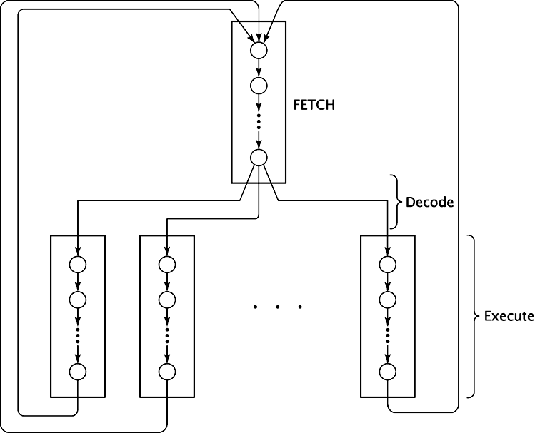
01 | 设计思路
cpu执行流程：从存储器取出一条指令--->译码--->执行（然后再取指.......）

Slide 4

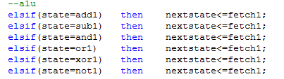
01 | 设计思路
取指阶段：
FECTH1 ：AR←PC PC给出即将要执行的指令的地址
FECTH2 ：DR←M，PC←PC＋1 得到指令地址后将指令从内存取出并装载到DR（数据）
FECTH3 ：IR←DR，AR←PC 将DR装载到IR（指令寄存器），然后再将PC值装载到AR
设置FETCH4的目的是为了方便每条指令更好地执行和更好地设置控制信号。
当一条指令执行完毕时跳转到FETCH1状态。

Slide 5
01
CPU设计思路

Slide 6
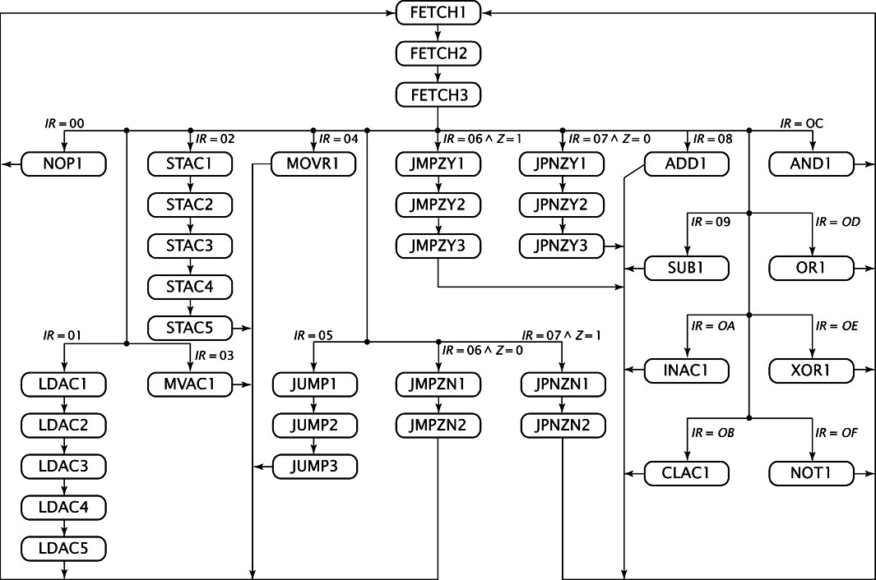
01 | 设计思路
译码阶段就是从FETCH4到指令的第一个状态。
执行阶段：不同的指令有不同的状态，比如图中的LOAD指令，就分为了两个状态。
第一个状态：
LOAC1：DR←M，PC←PC＋1，AR←AR＋1
LDAC2: TR←DR，DR←M，PC←PC＋1
LDAC3: AR←DR，TR
LDAC4: DR←M
LDAC5: AC←DR

Slide 7
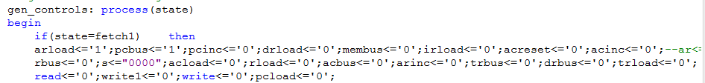
01 | 设计思路
产生控制信号部分：
这是控制器的进程，此处是执行ar <=pc 产生的控制信号。其它控制信号可根据执行的指令要用到寄存器进行分析即可。

Slide 8
02
遇到的问题
Part Two

Slide 9
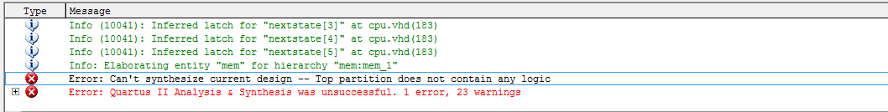
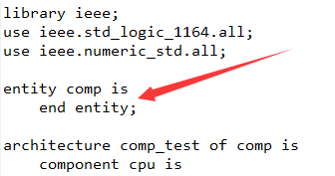
02 | 遇到的问题
部分代码参考了老师的，mem增加了一个输出来查看total的值，发现并没有成功。
其次在用quarts仿真的时候遇到过顶层文件名字与工程名不一致的错误，最后就是用VHDL写的comp作为顶层文件，出现了如下错误：
出现这个错误的原因是因为顶层文件的实体中没有编写内容：
想给它添加一个RESET信号，发现并没有卵用。

Slide 10
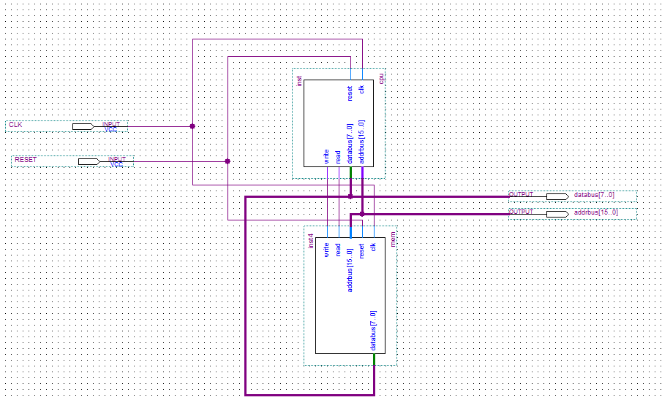
02 | 遇到的问题
后来.......用了图形大法：

Slide 11
03
仿真结果
Part Three

Slide 12
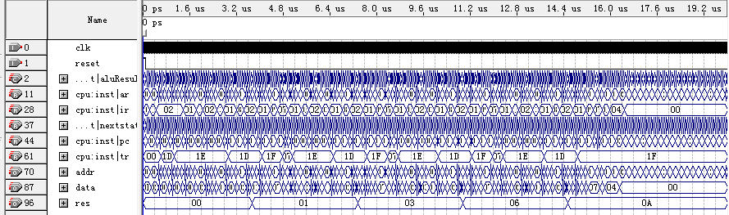
03 | 仿真结果

Slide 13
演示完毕 感谢观看

